Slide 1
Herní trh v Japonsku
3. přednáška

Slide 2
Shrnutí 2. přednášky
Japonsko je Hardwarovou velmocí
  Nintendo během 90. let ztrácí svou převahu na globálním trhu
  Sony přichází s novým přístupem poskytovatele platformy
Na přelomu tisíciletí Japonsko vede i na poli her
  Pokles koncem 1. dekády – proč?
  V posledních letech zase nárůst? - proč?
Notes:
Nedostatky u nové generace konzolí, zaostalost v dig. Distribuci, slabá nezávislá scéna?
Nová vrstva hráčů? – Lidi odkojení anime začínají mít kupní sílu?

Slide 3
Jaké hry jsou podle vás nejprodávanější v Japonsku?
Jak si stojí západní hry?

Slide 4
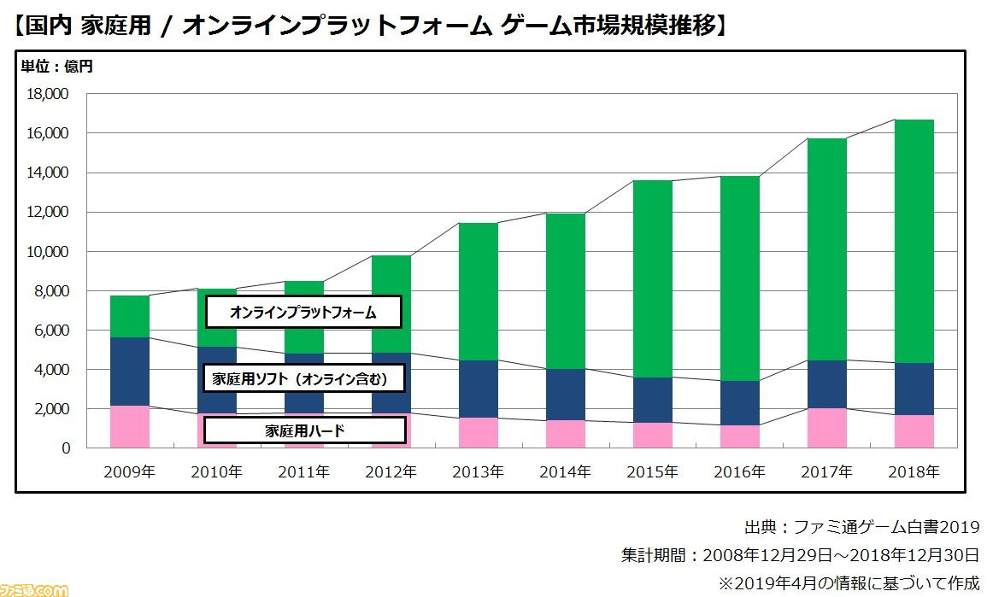
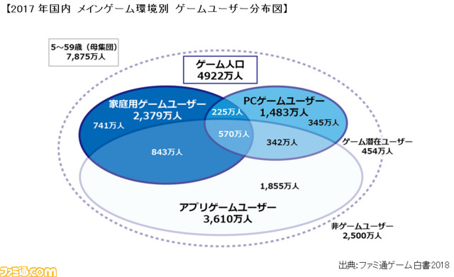
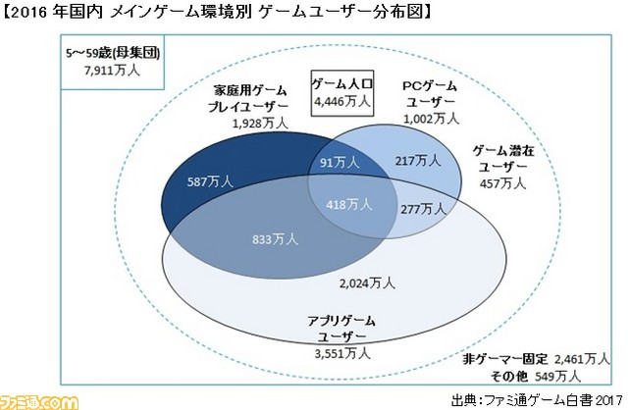
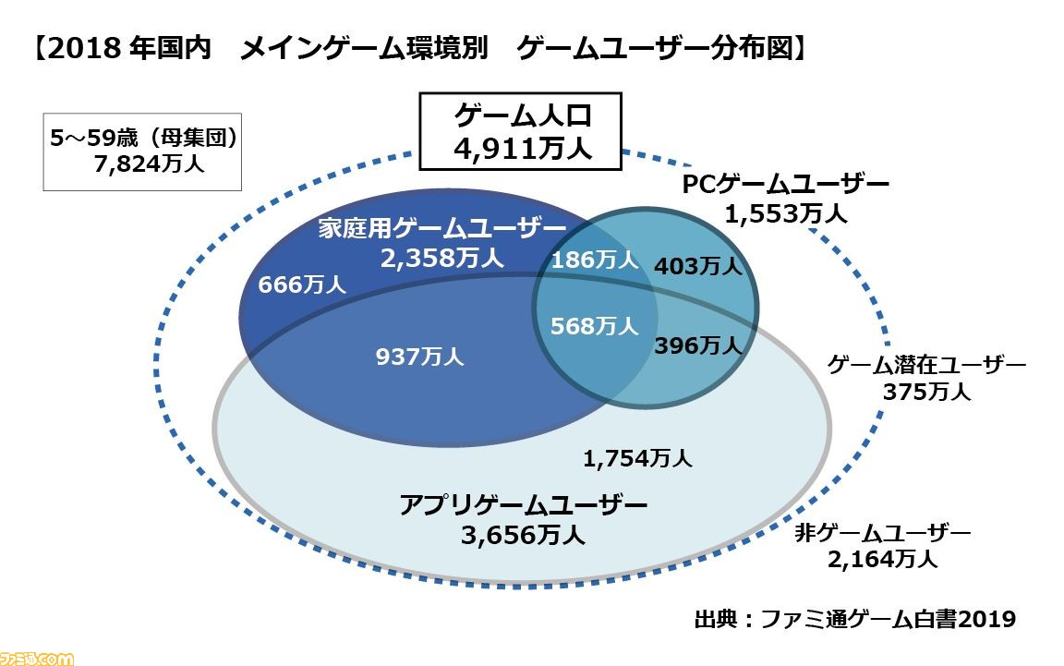
Japonský trh
Asi nejvyšší výdaje za hry na osobu
Nejprodávanější hry v Japonsku
  japonsky
Jaké jsou hry, které jsou v Japonsku populární?
Notes:
Hráčů na PC je asi 1,5krát víc než ve 2016, populární jsou e-sporty, battle royale

Slide 5
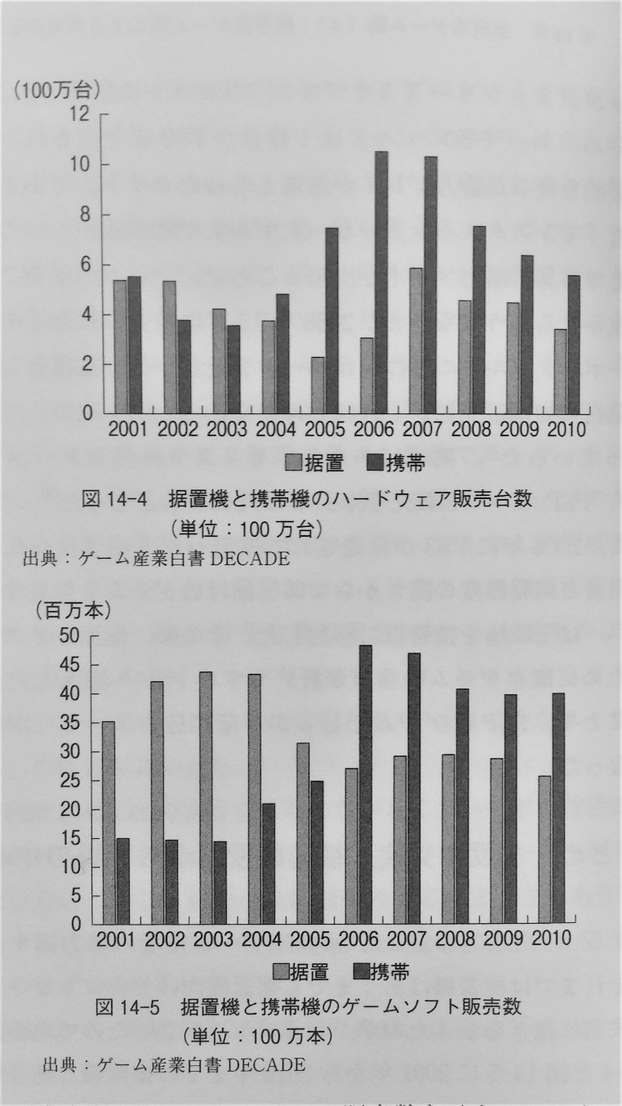
Přenosné konzole
1989 Gameboy
2004
  Nintendo DS
  Playstation Portable
    Odlišné přístupy
Důvody úspěchu?
  Hráči
  Vývojáři
  Marketing
Notes:
Přilákání nových hráčů vs normální hry kdekoli

Slide 6
Mobilní hry
1999-2008 éra operátorů
  Curi suta (2007)
2009-2011 éra platforem Mobage a Gree
  2009 otevření po vzoru mixi
  Hry v prohlížeči – např Kaitó rowaiaru
  Koi šite kjabadžó nová
2012 Social Games (Featurephone) > Smartphone
  2013 největší trh s mobilními hrami
  Puzzle & Dragons
  Nejúspěšnější mobilní hry 2017 2018
Notes:
99 – mobily nezvládají hry utáhnout – webové hry
2001 – java virtual machine
2003 – hry na OS mobilů
Po nástupu smartphonů ztrácí gree a dena podíly za zprostředkování aplikací (kvůli appstoru)h
Pazudora: k zábavnosti není potřeba dalších lidí, je to logická hra, kde je třeba víc přemýšlet než u rutinních „social games“; P2W>FTP; 2014 zisk cca 20MLD Kč
Kankore

Slide 7
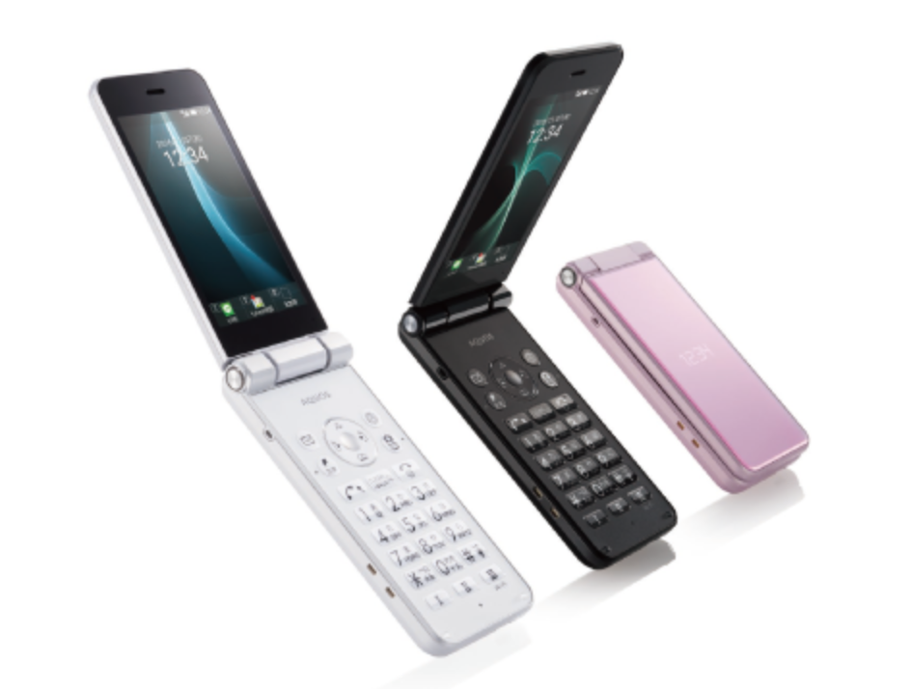
Proč je Japonský trh odlišný?
Galapágský syndrom?
  Příklad
Rozdíly v hráčích?
Přístupnost trhu?
  Alternativní služby?
  Konzervativní hráči?
Notes:
Vztah k fiktivnímu/reálnému světu?

